Slide 1


«Кеңес ауылы жалпы орта білім беретін мектебі» КММ
І жарты жылдық бойынша оқушылар мен ұстаздар жетістігі
2023-2024 оқу жылы

Slide 2
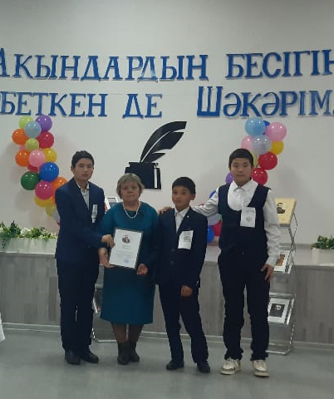
Аудандық «Шәкәрім оқуы», І орын
Жетекші: қазақ тілі мен әдебиеті пәні мұғалімі Аскенова Г.Е

Slide 3
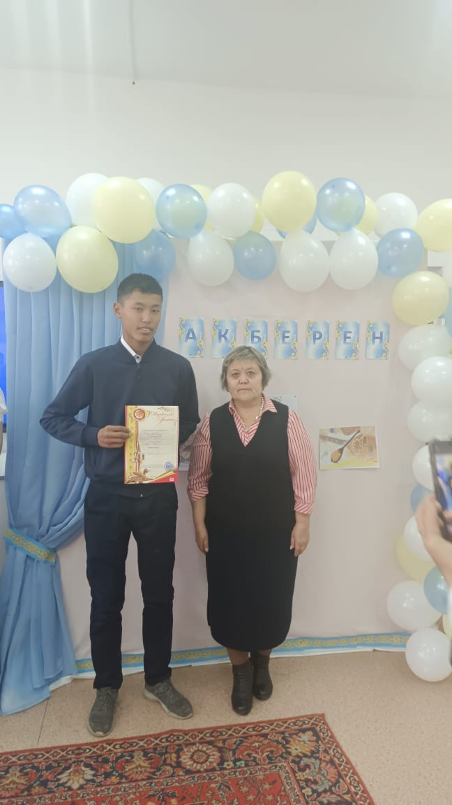
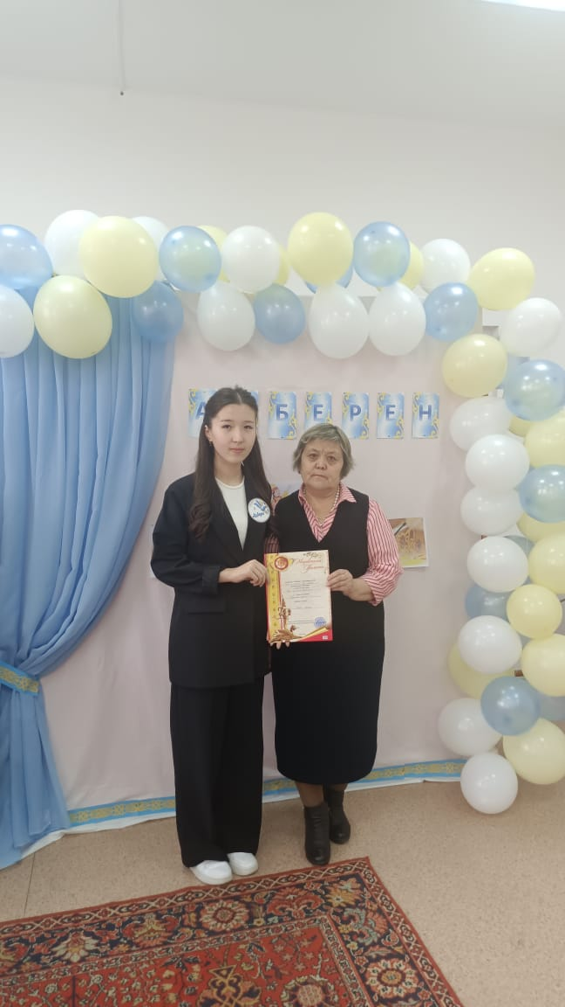
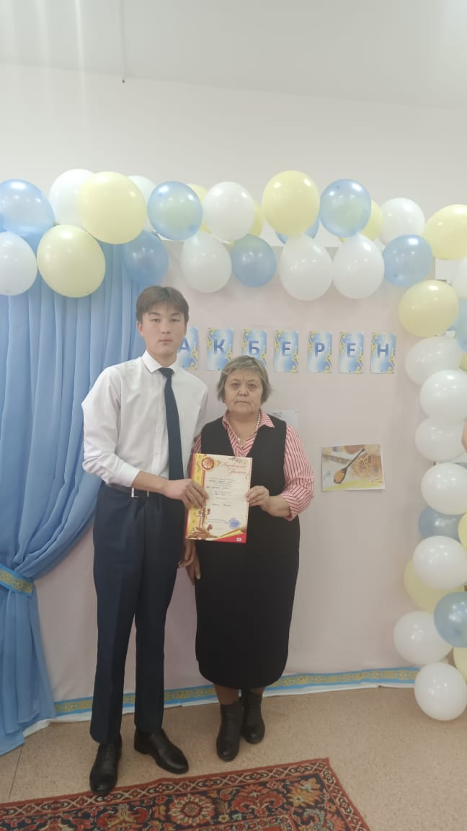
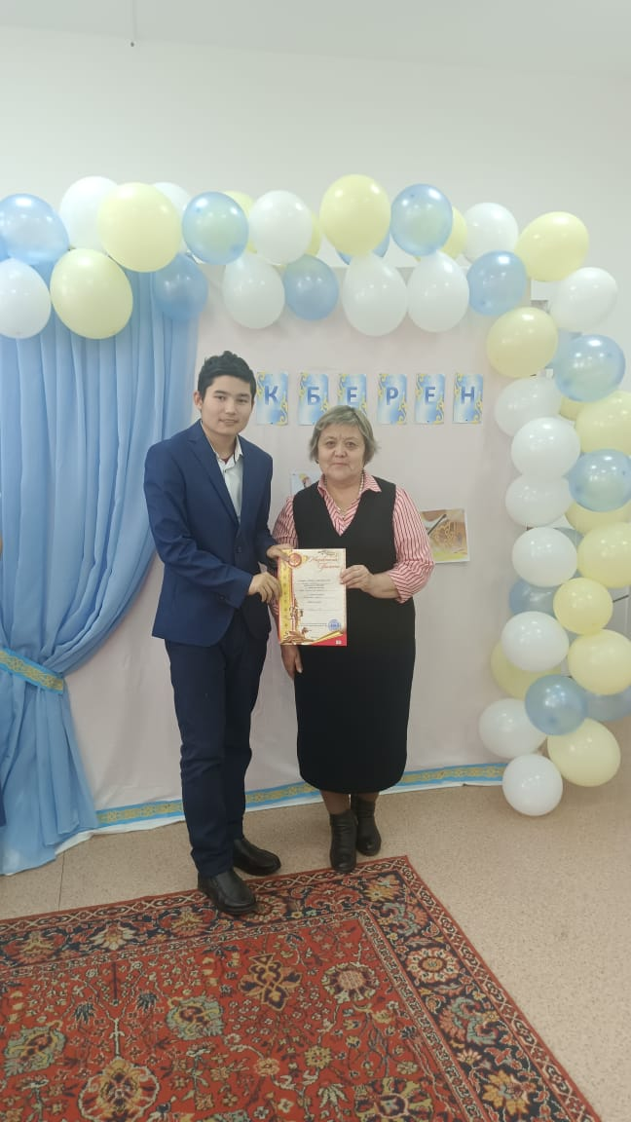
Аудандық «Ақберен» өнер байқауы

Slide 4
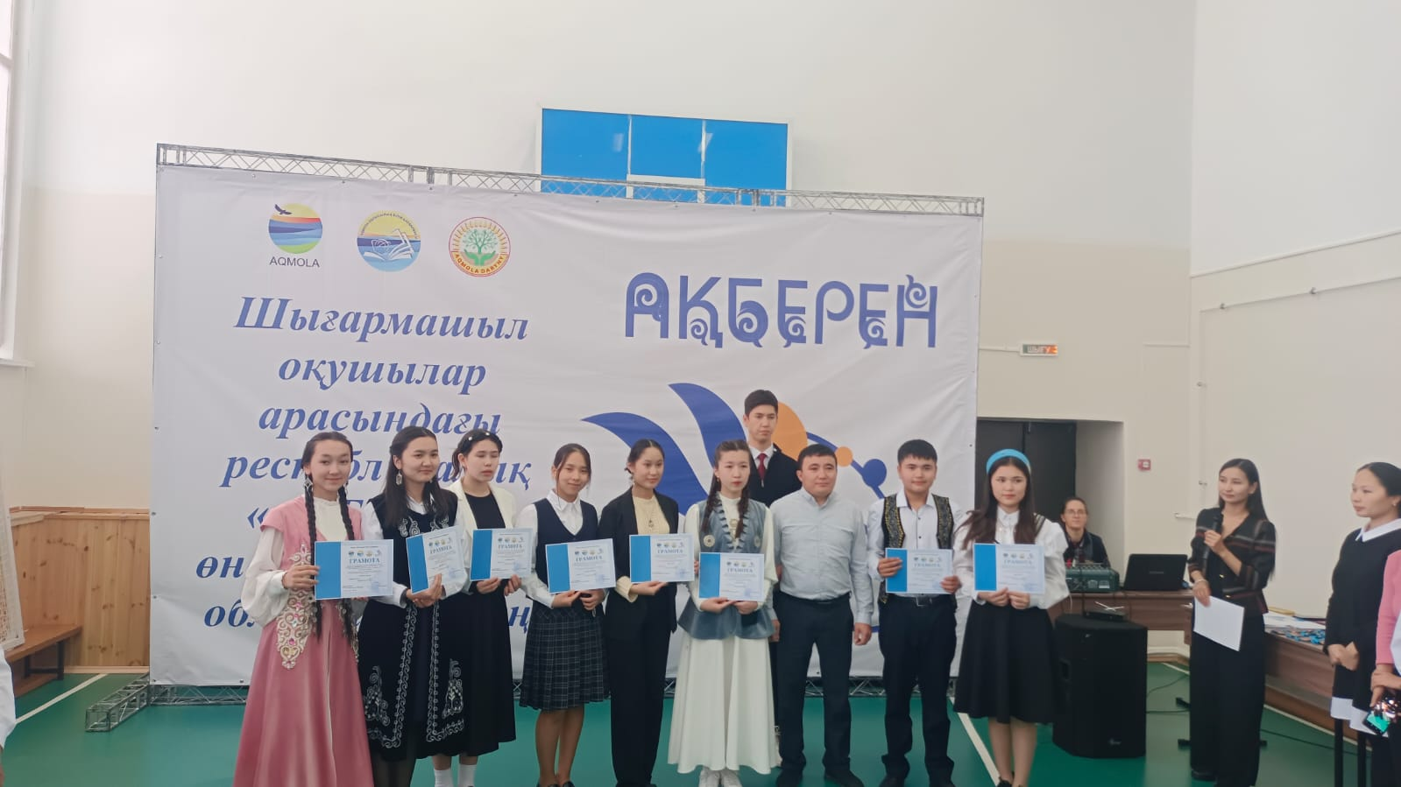
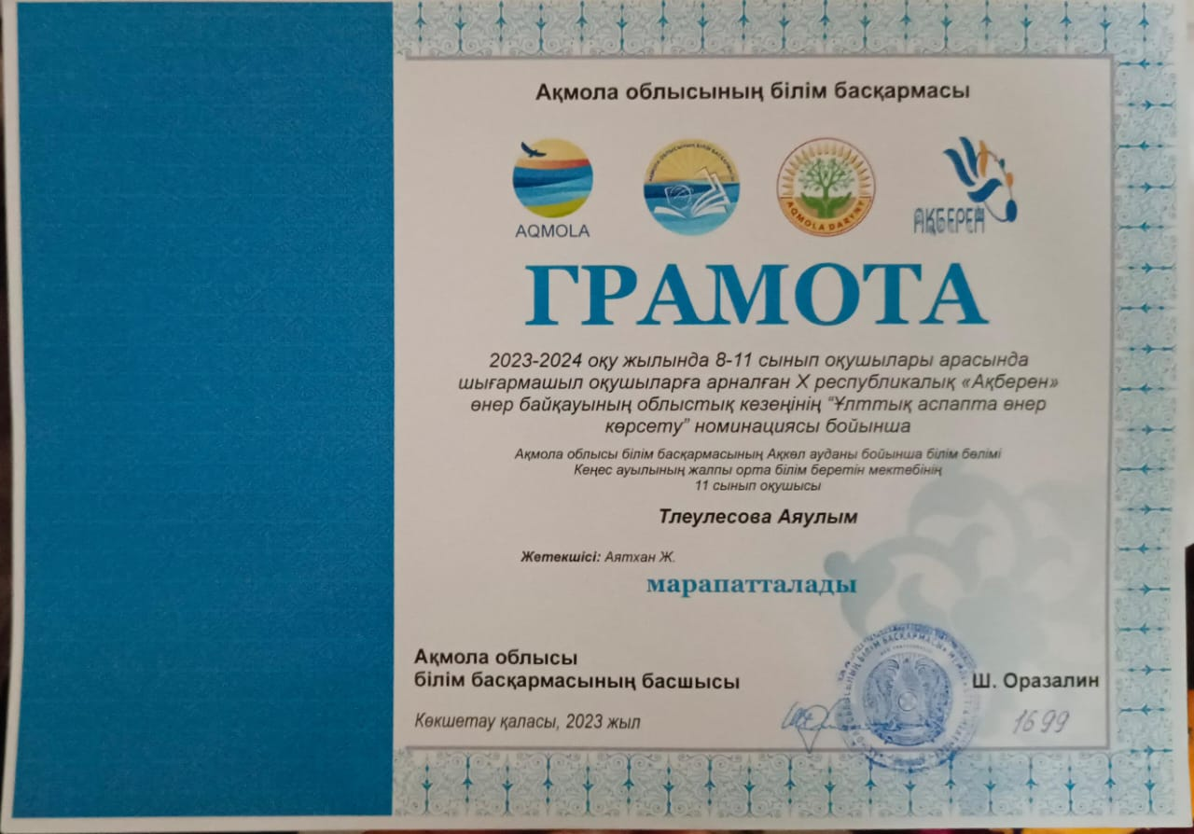
Х Республикалық «Ақберен» өнер байқауының аудандық кезеңінде
«Ұлттық аспапта өнер көрсету» номинациясы бойынша
Тлеулесова А
І орын,
Облыстық кезеңінде «Грамота»
Жетекшісі: Аятхан Жәнібек, қазақ тілі мен әдебиеті пән мұғалімі

Slide 5

Халықаралық «Кенгуру» ойын конкурсы
Қатысқан оқушылар саны-33
І дәрежелі-12
ІІ дәрежелі-7
ІІІ дәрежелі-3
Сертификат-11

Slide 6
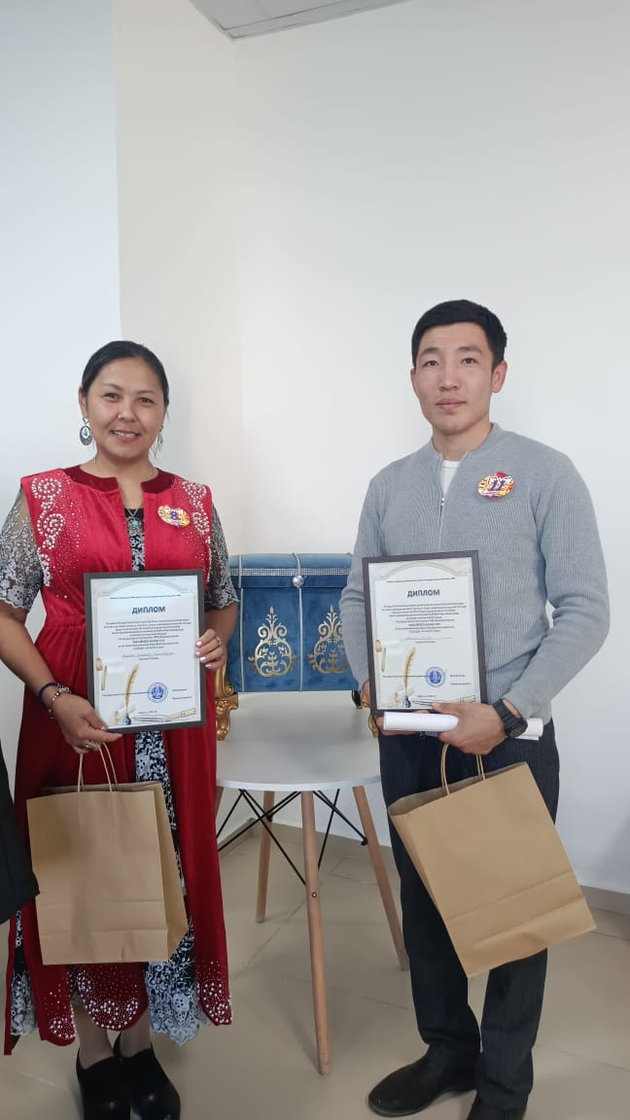
Аудандық «ЖАСАЙ БЕР, ҚАЗАҚ ЕЛІ» атты ақындар мүшәйрасы
қазақ тілі мен қазақ әдебиеті пән мұғалімдері
Аскенова Г.Е ІІ орын, Аятхан Ж ІІІ орын

Slide 7
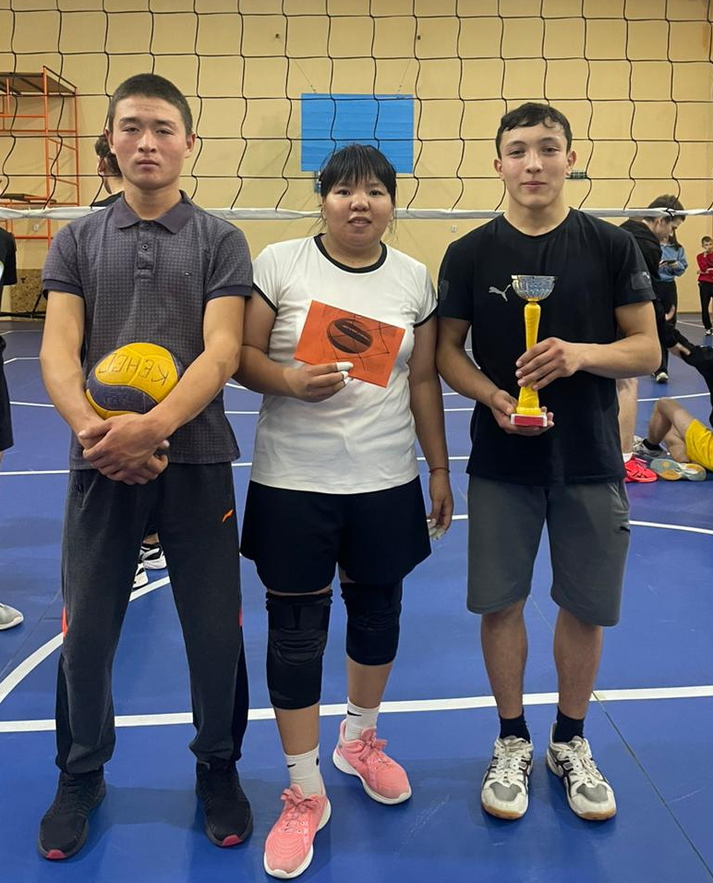
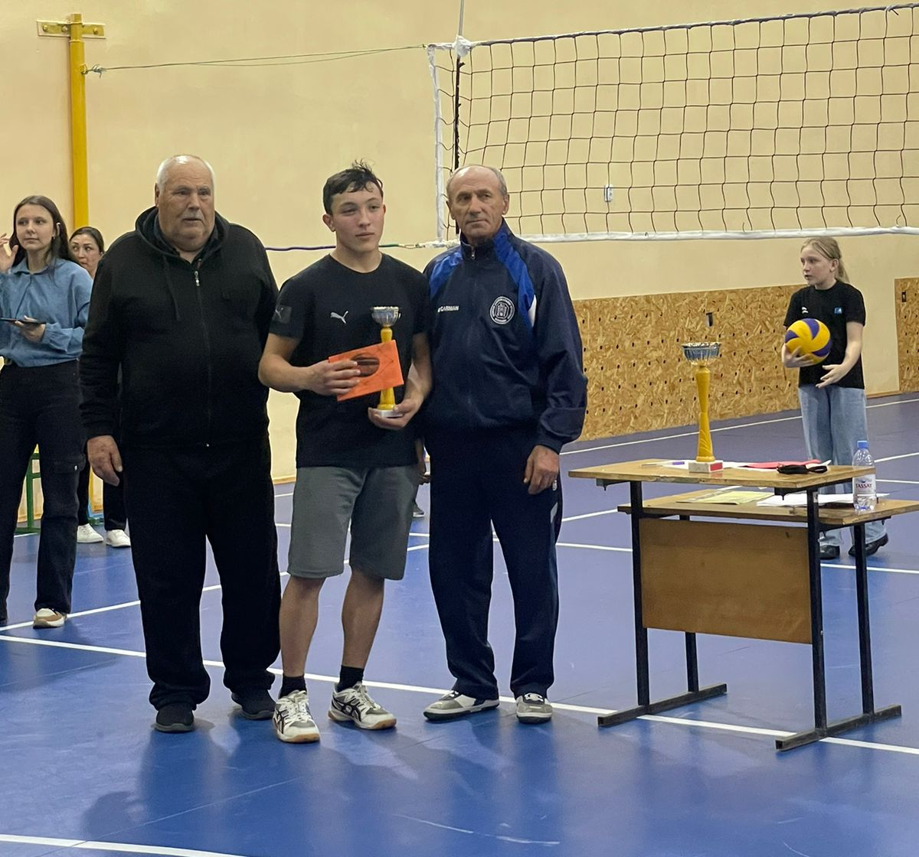
Республика күніне орай өткен аудандық волейбол оқушылар арасында
2 орын

Slide 8
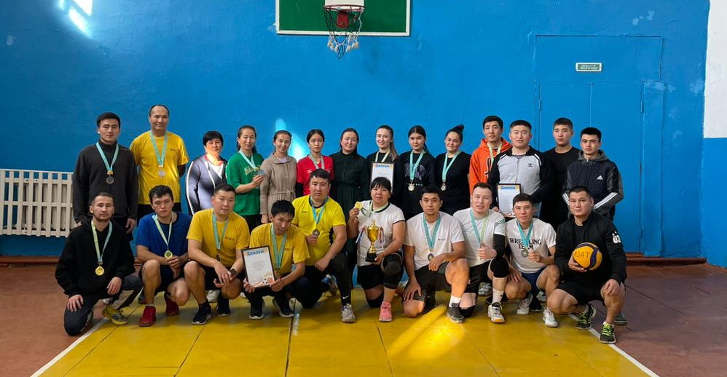
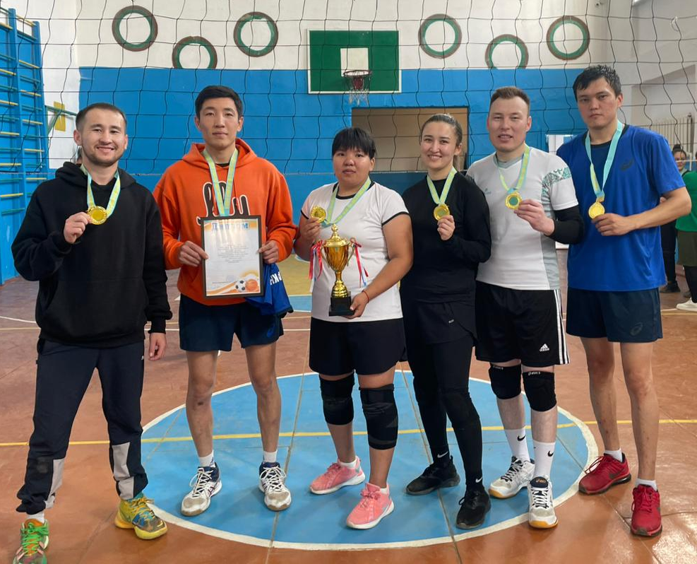
Республика күніне орай Азат ауылда өткен мұғалімдер жарысында
1-орын

Slide 9
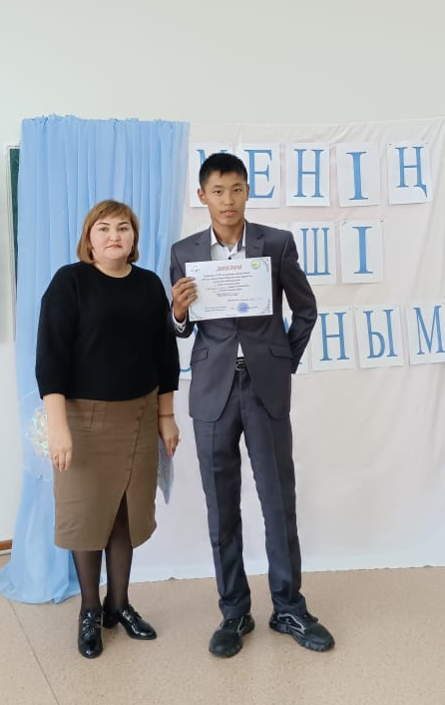
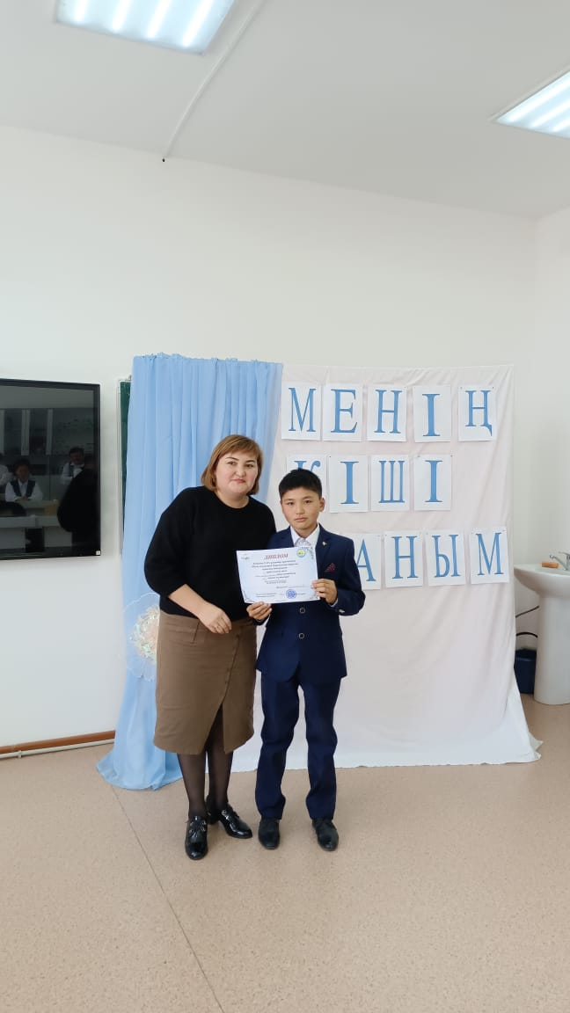
Аудандық «Менің шағын Отаным» байқауында
Шолтаманов Д І орын, Мұғаз Ризаби ІІІ орын
Жетекшісі: Ахметова К.Т, тарих пәнінің мұғалімі

Slide 10
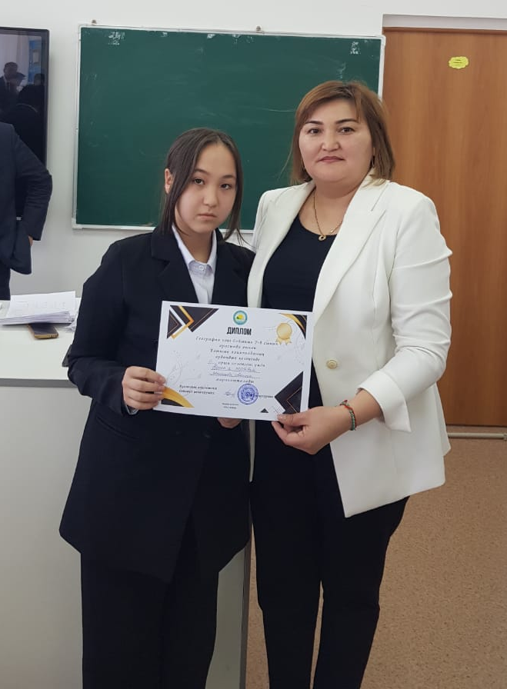
Аудандық география пәнінен Ұлттық олимпиада
ІІІ орын Жакенова А
Жетекшісі: Муратов Р.Д., география пәні мұғалімі

Slide 11
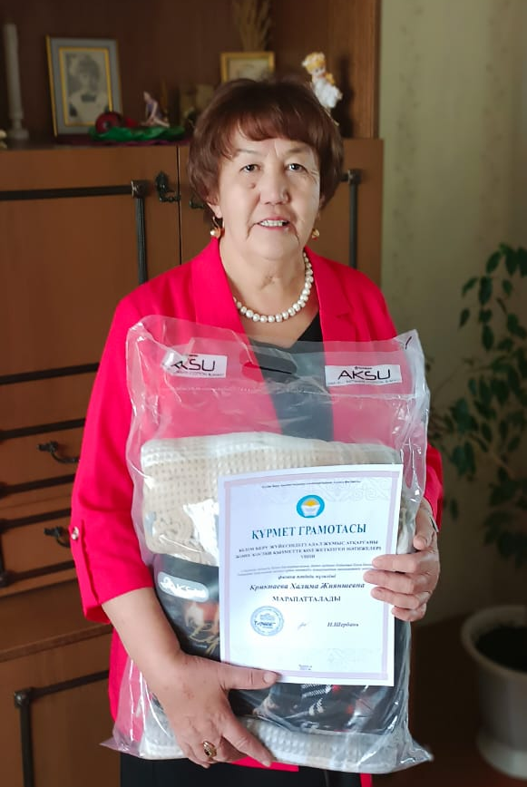
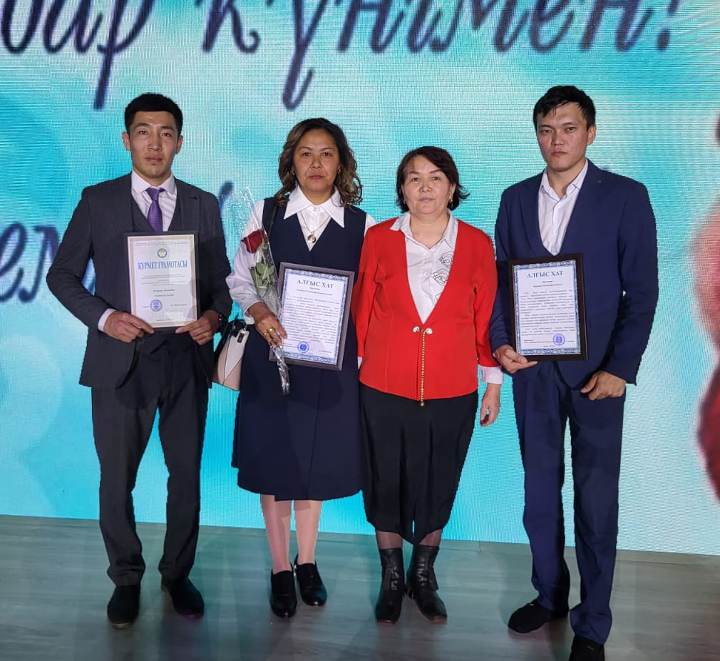

Slide 12
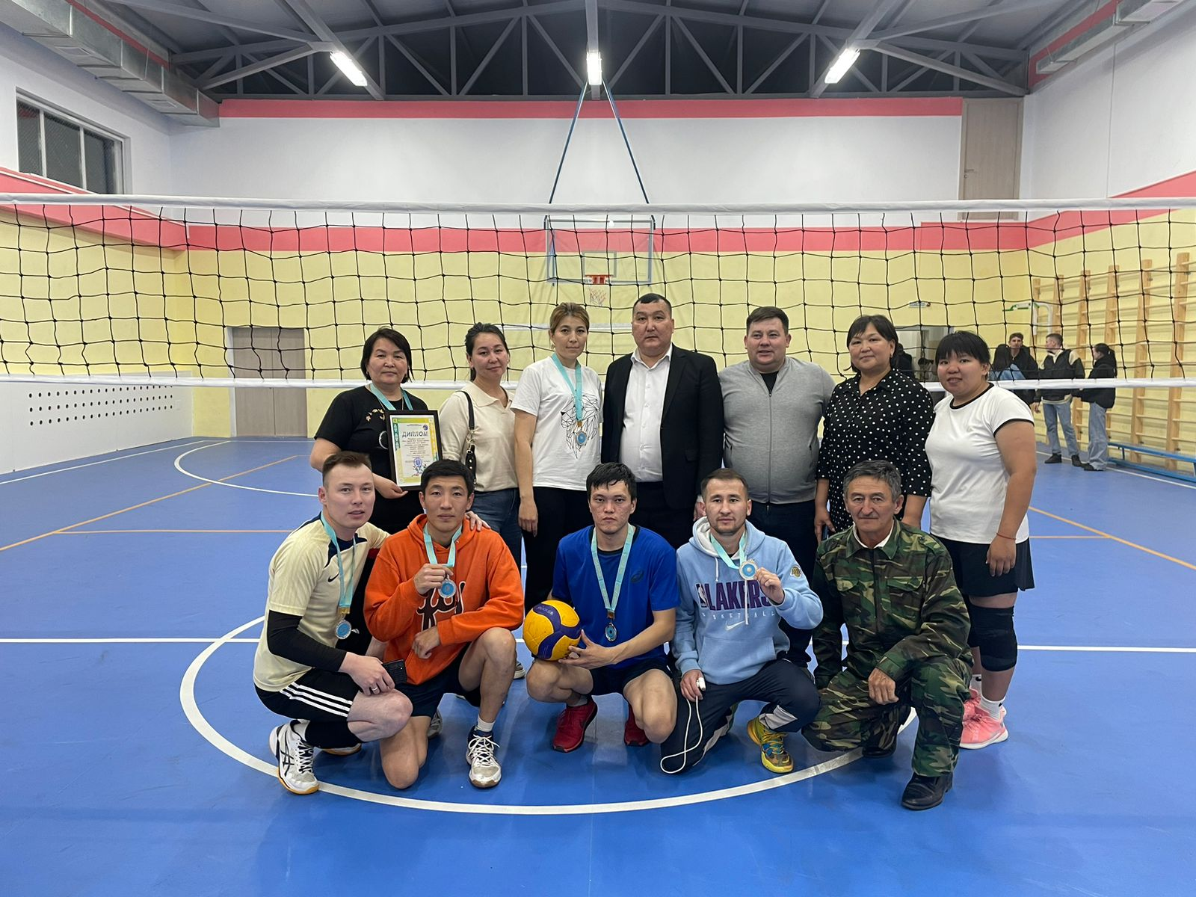
Аудандық мұғалімдер арасындағы волейбол ІІ орын

Slide 13
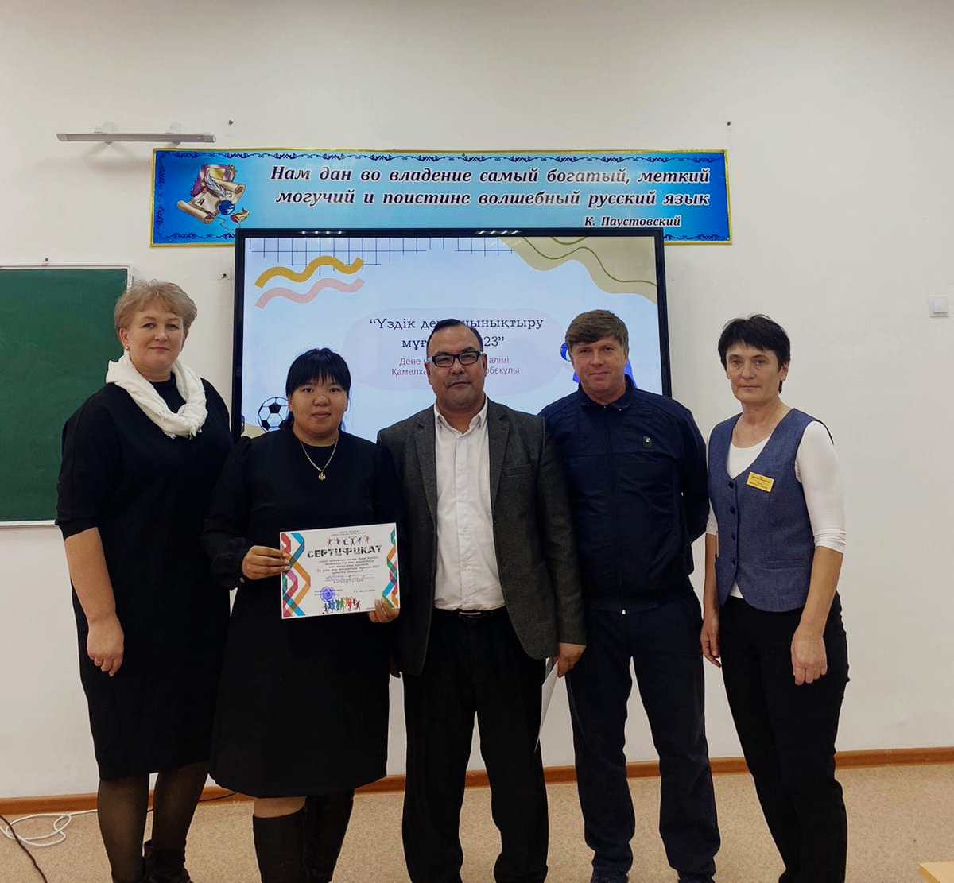
Аудандық «Үздік денешынықтыру пәні мұғалімі – 2023»

Slide 14
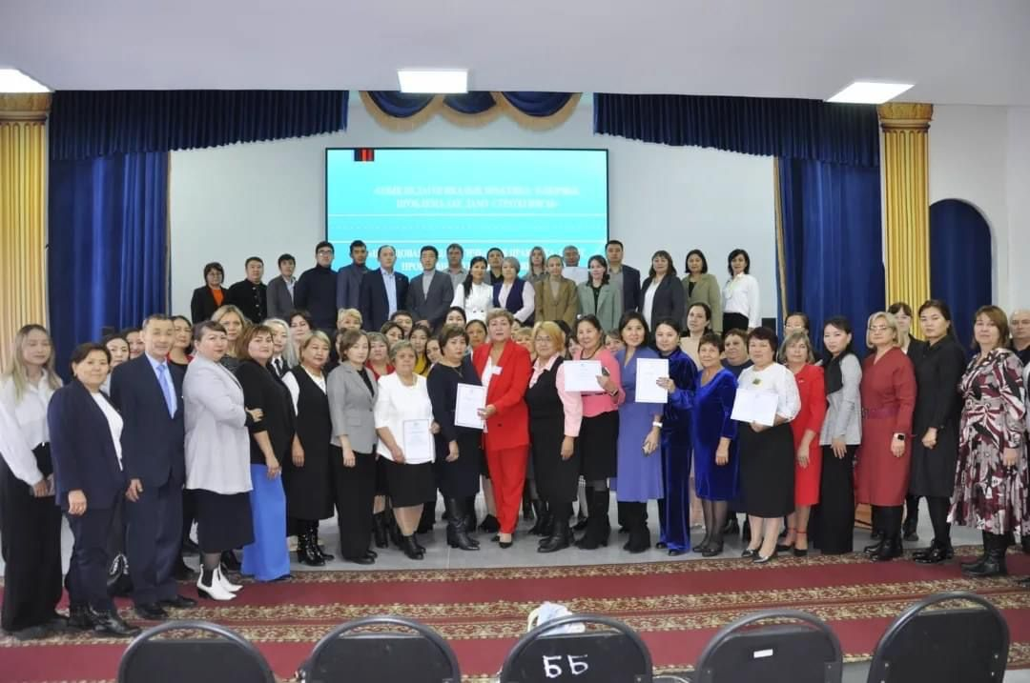
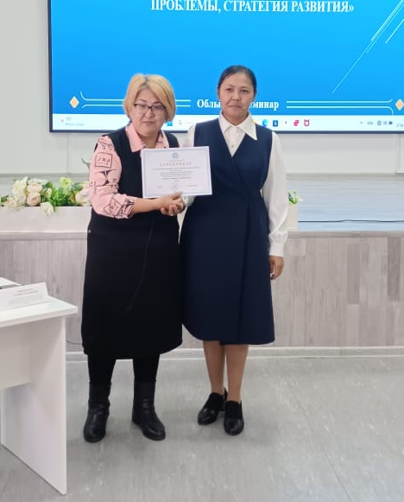
Облыстық семинар «Озық педагогикалық практика:тәжірибе,
проблемалар, даму стратегиясы»

Slide 15
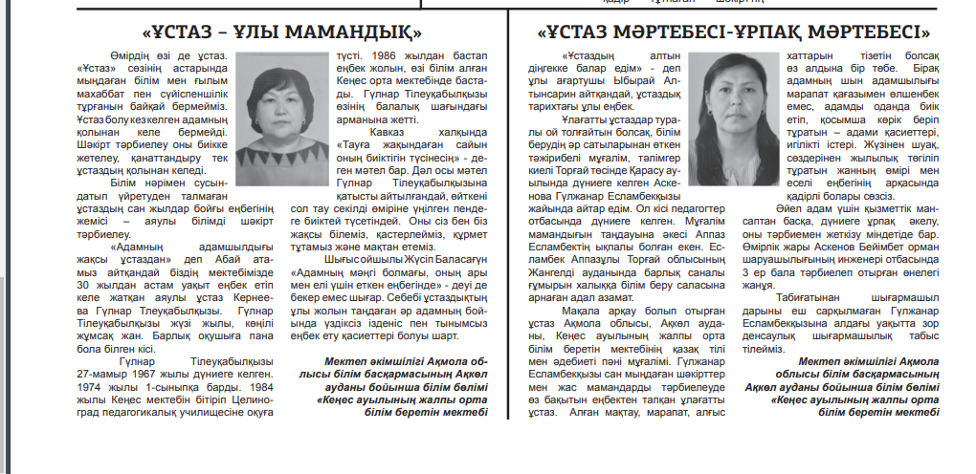
«Ақкөл арайы» газеті

Slide 16
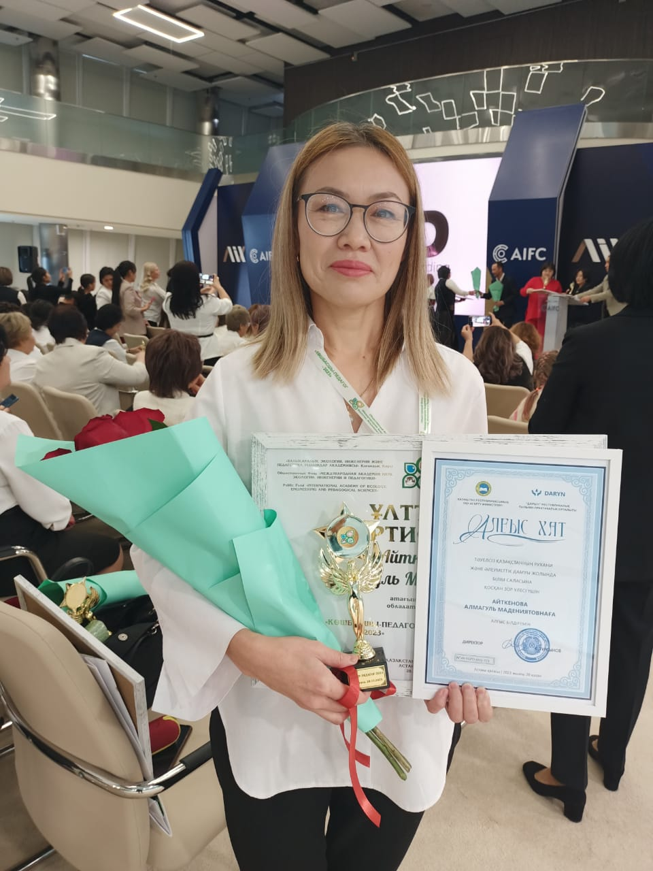
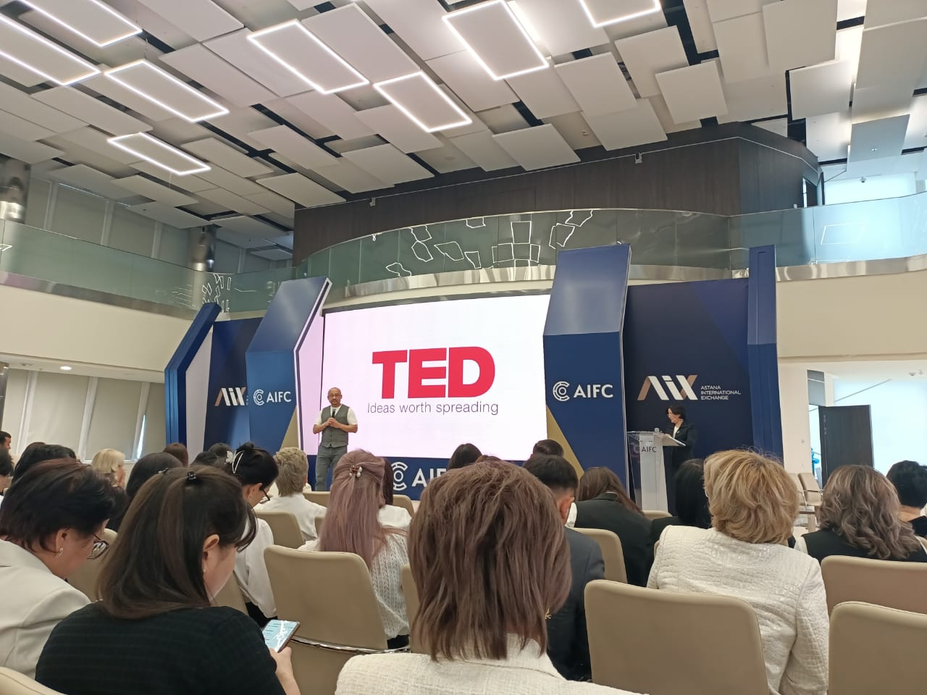
Республикалық конференция, «Көшбасшы – педагог» конкурсы,
Астана қаласы

Slide 17
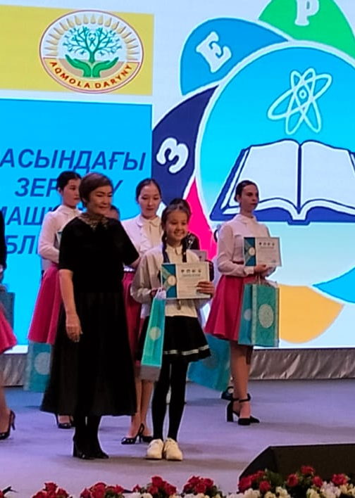
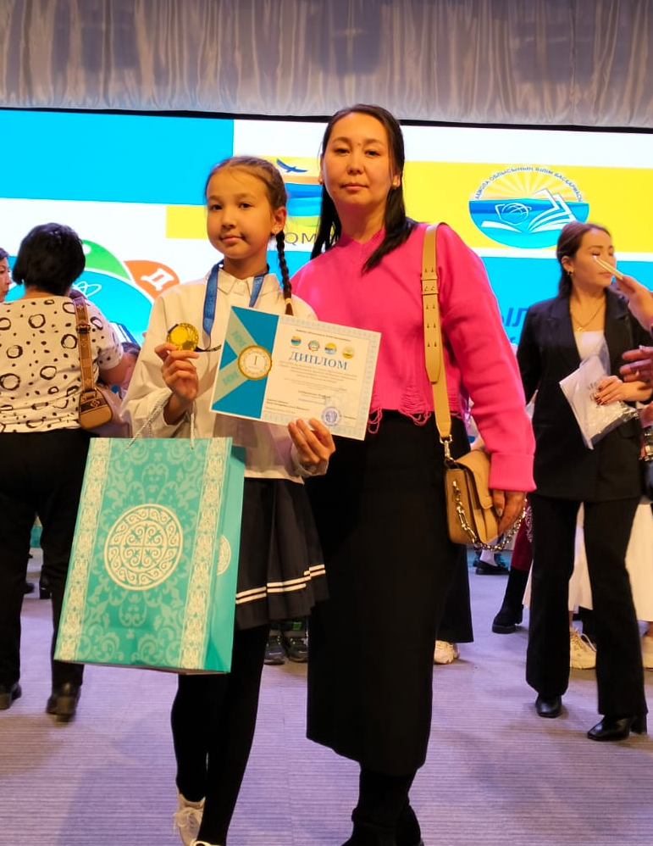
2-7 сыныптар арасындағы «Зерде» ғылыми жобалар сайысының облыстық кезеңінде І орын
5-сынып оқушысы Айдарханова А, жетекшісі: Ахметова Ж.Ж

Slide 18
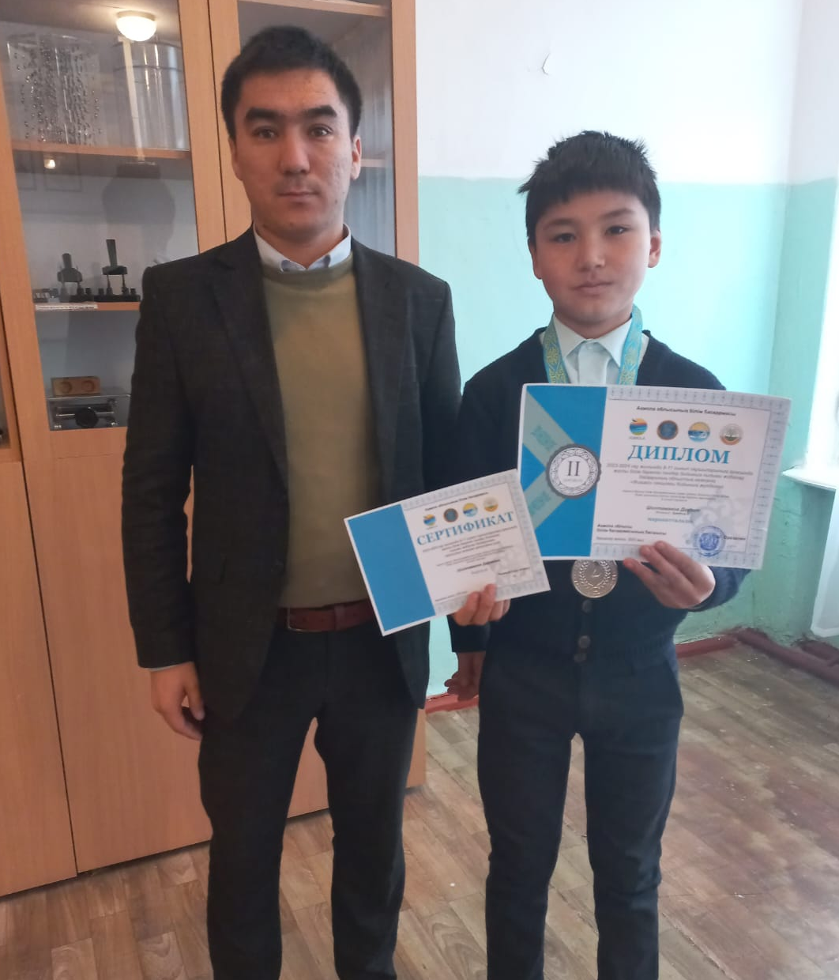
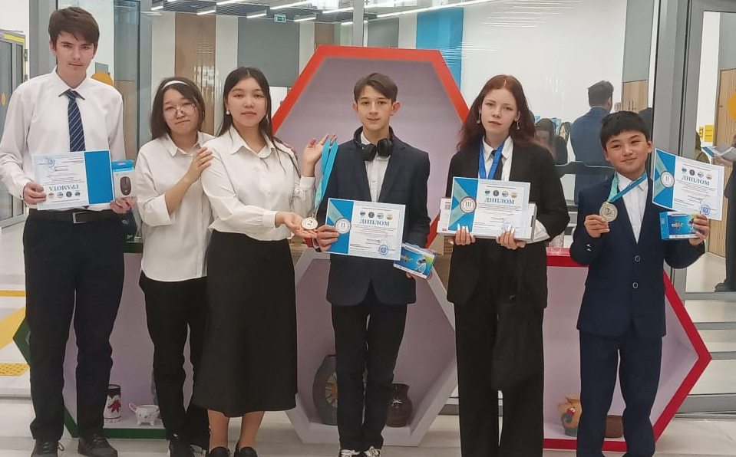
8-11 сыныптар арасындағы ғылыми жобалар сайысының облыстық кезеңінде
ІІ орын, Шолтаманов Д, жетекшісі: Қуандық Ө

Slide 19
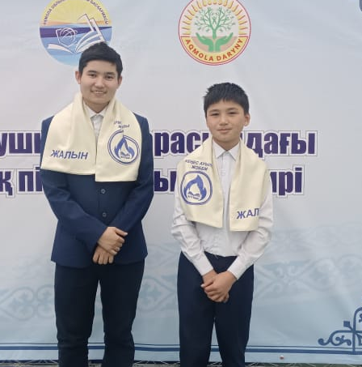
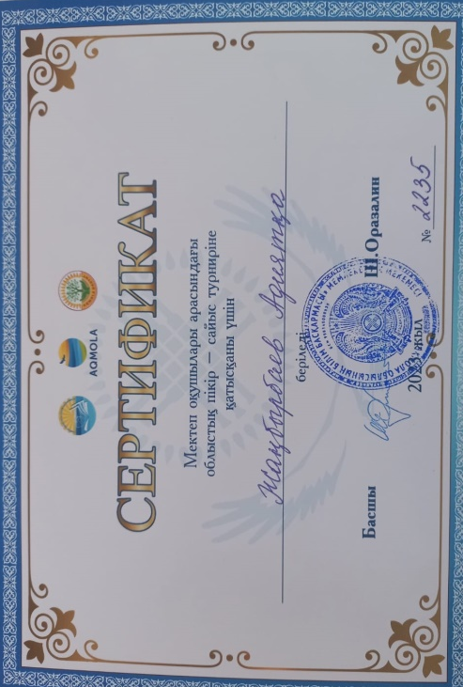
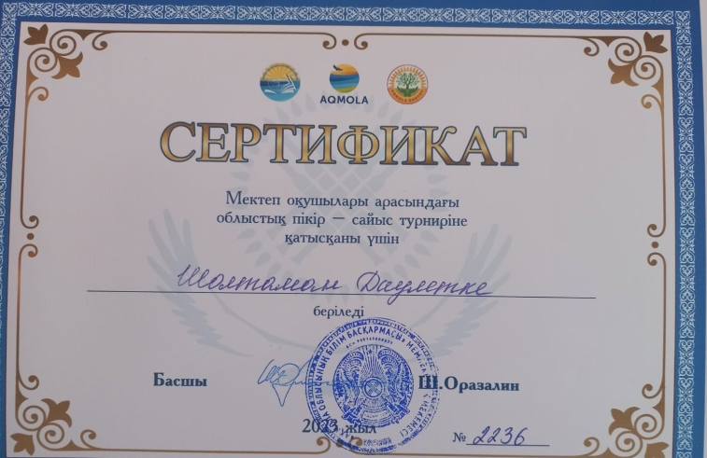
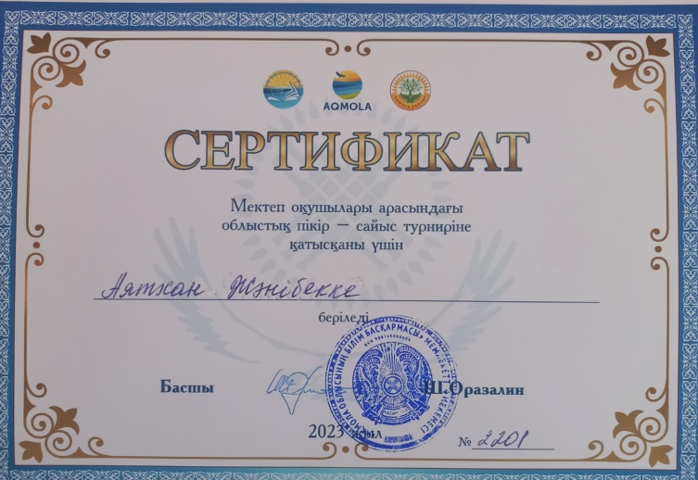
Мектеп оқушылары арасындағы облыстық пікір сайыс турнирі
Шолтаманов Д, Жаңбырбай А жетекшісі: Аятхан Ж

Slide 20
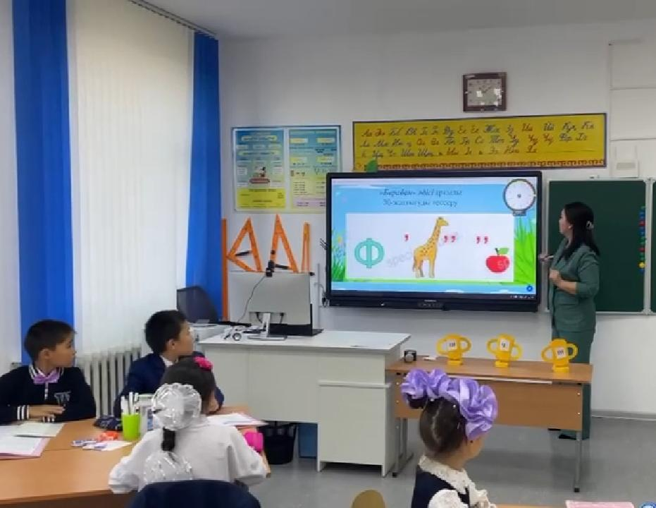
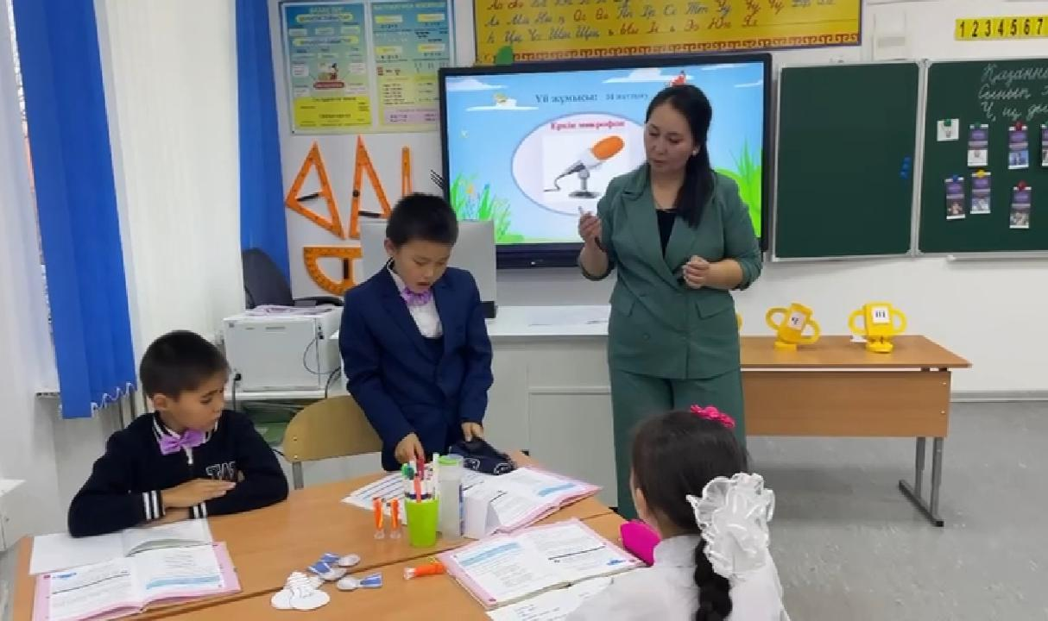
Аудандық «Үздік бастауыш сынып мұғалімі»
І орын алып, облыстық кезеңге өтті
Ахметова Жұпар Жанболатқызы

Slide 21
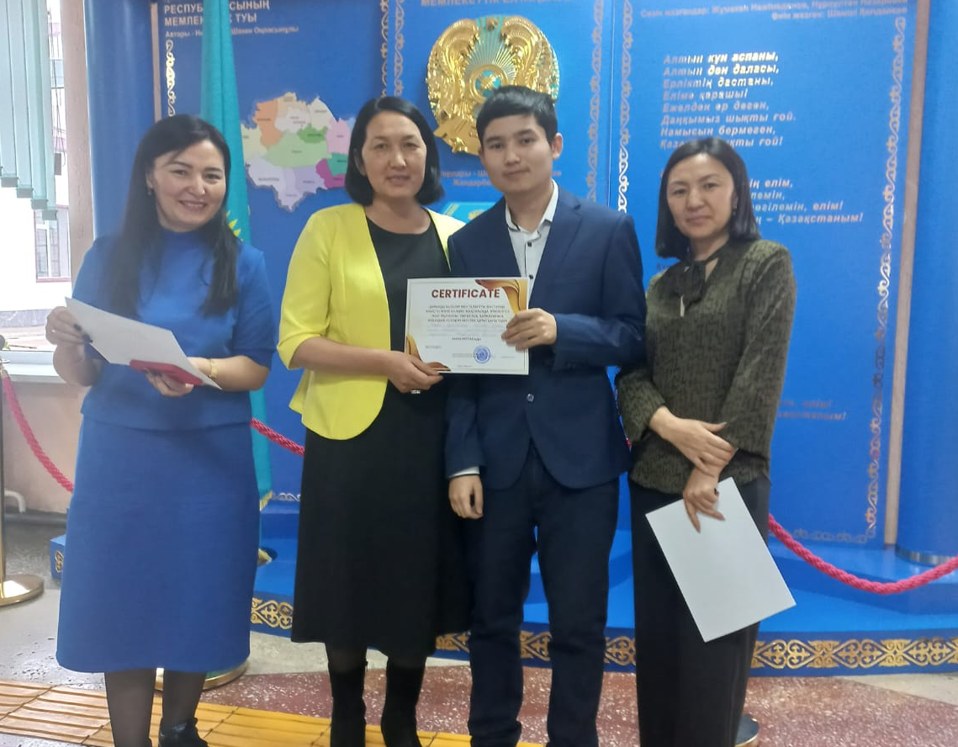
Аудандық «Жыл оқушысы» сайысы
ІІ орын

Slide 22
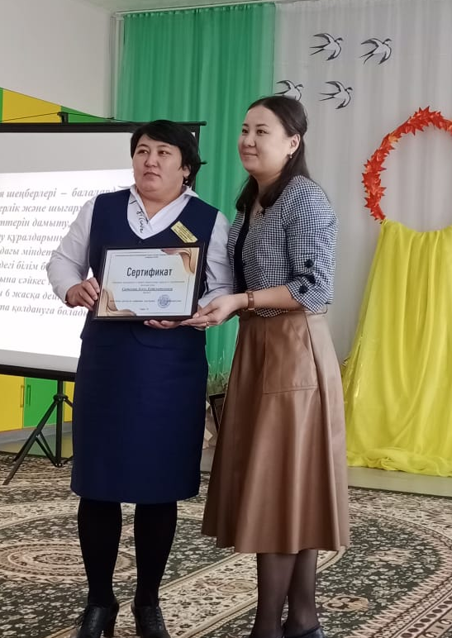
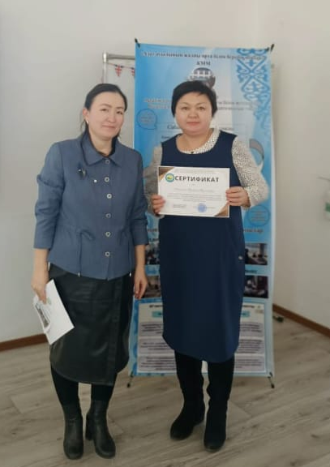
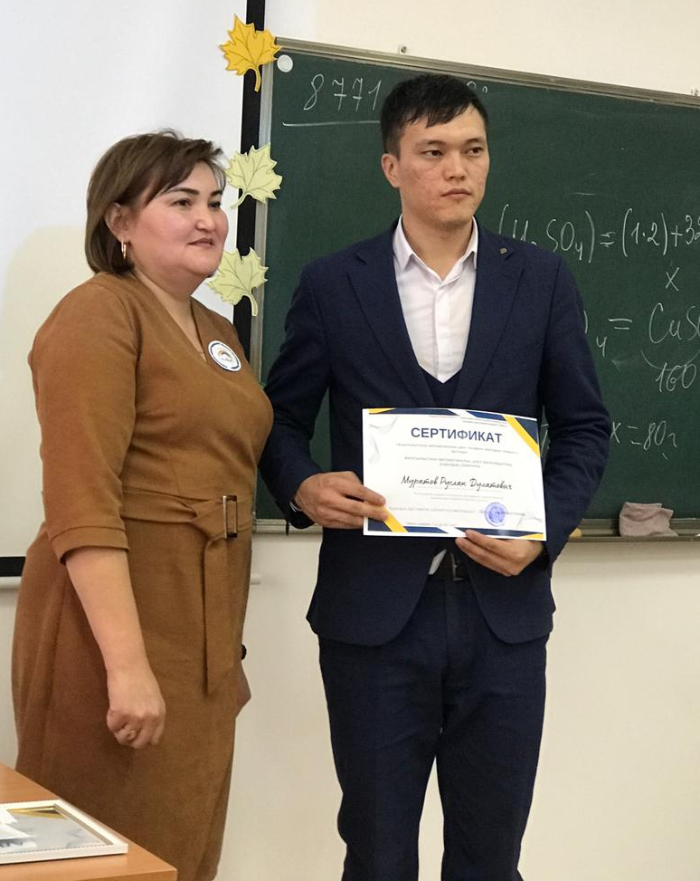
Аудандық семинар

Slide 23

Айқанат олимпиадасының екінші кезеңіне8-сынып оқушысы Серік Айдана өтті

Slide 24

Ауыл дарыны олимпидасының екінші кезеңіне:
Жаңбырбай Адиат, 9-сынып оқушысы, химия пәнінен
Мұғаз Ризаби, 10-сынып оқушысы, информатика пәнінен
Истай Руслан, 9-сынып оқушысы, география пәнінен
Садыков Азамат, 11-сынып оқушысы, биология пәнінен
Буланбаев Асанали, 10-сынып оқушысы, биология пәнінен
Жаналин Арыстан, 9-сынып оқушысы, тарих пәнінен өтті

